Slide 1


Государственные праздники
Республики Беларусь

Slide 2
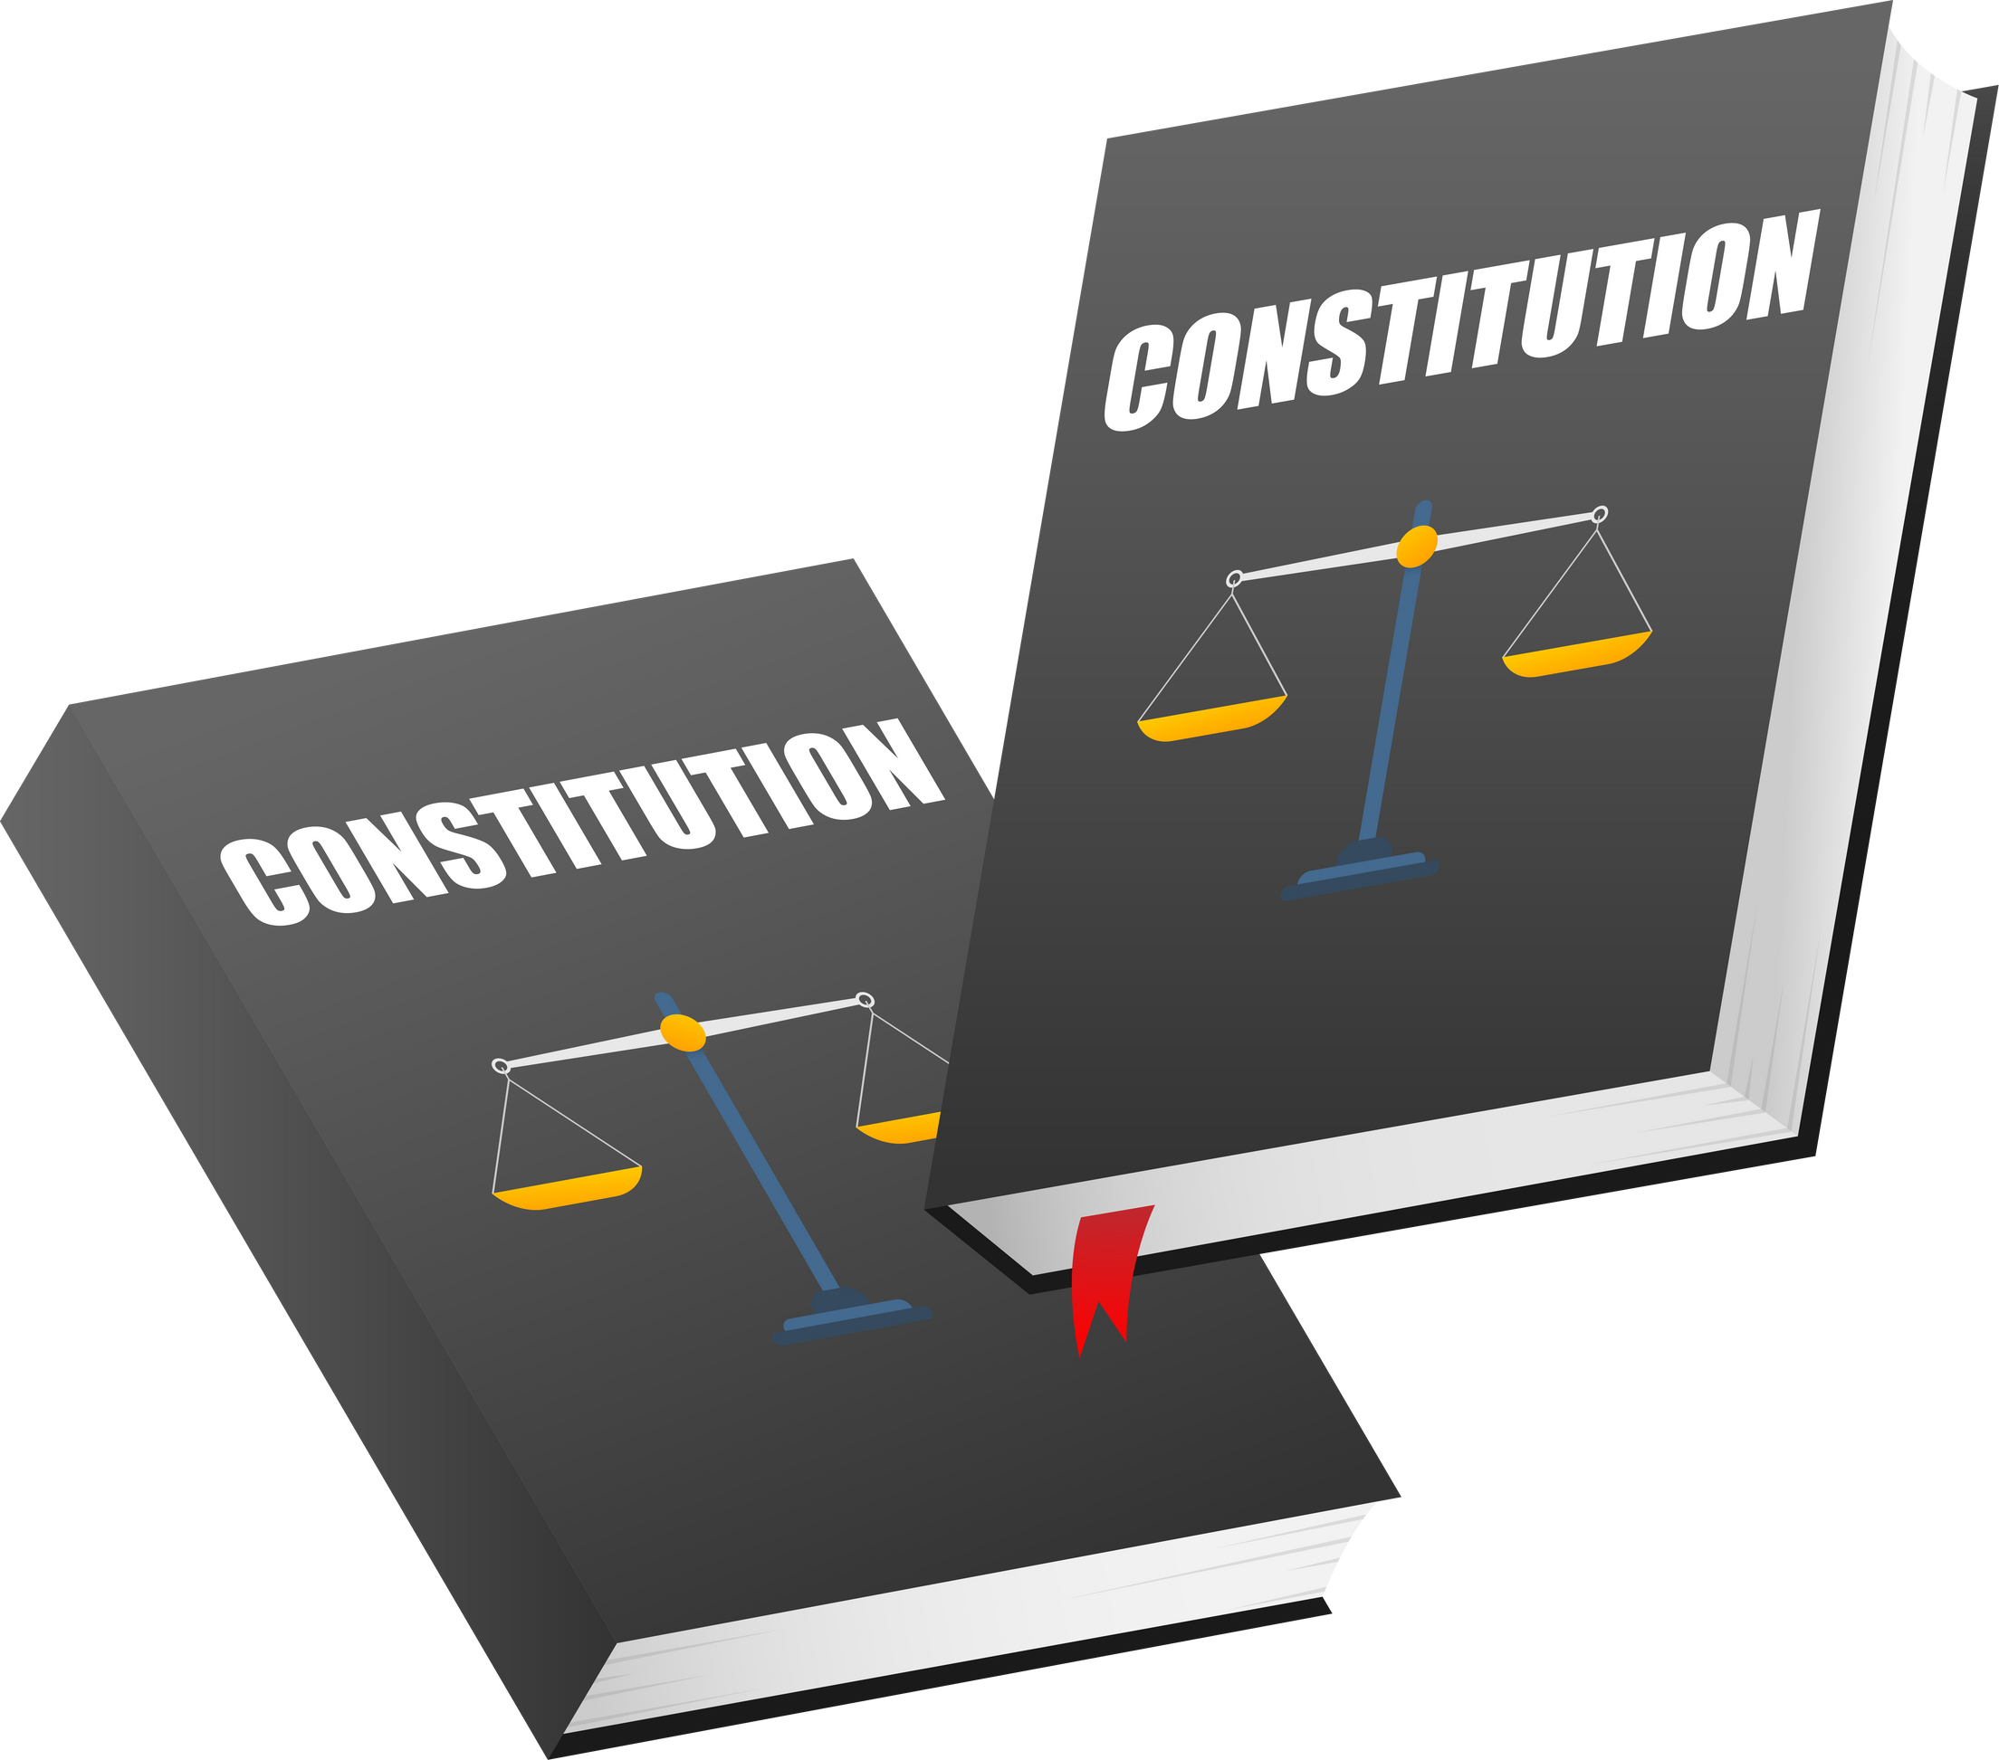
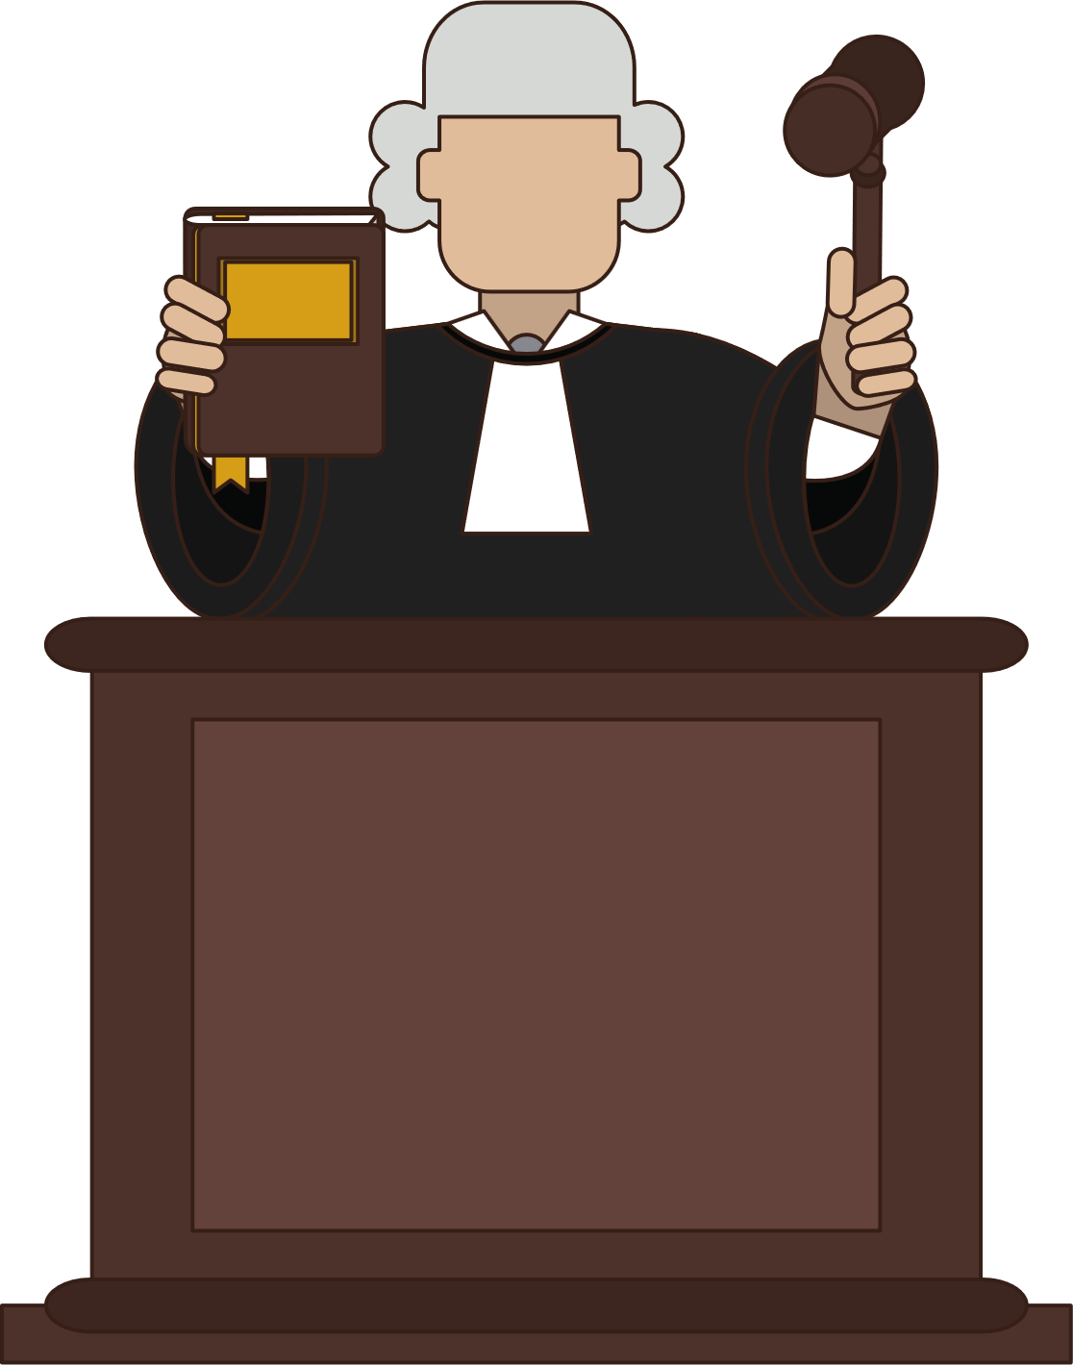
День Конституции – 15 марта

Slide 3


День единения народов Беларуси и России – 2 апреля

Slide 4

День Победы – 9 мая

Slide 5

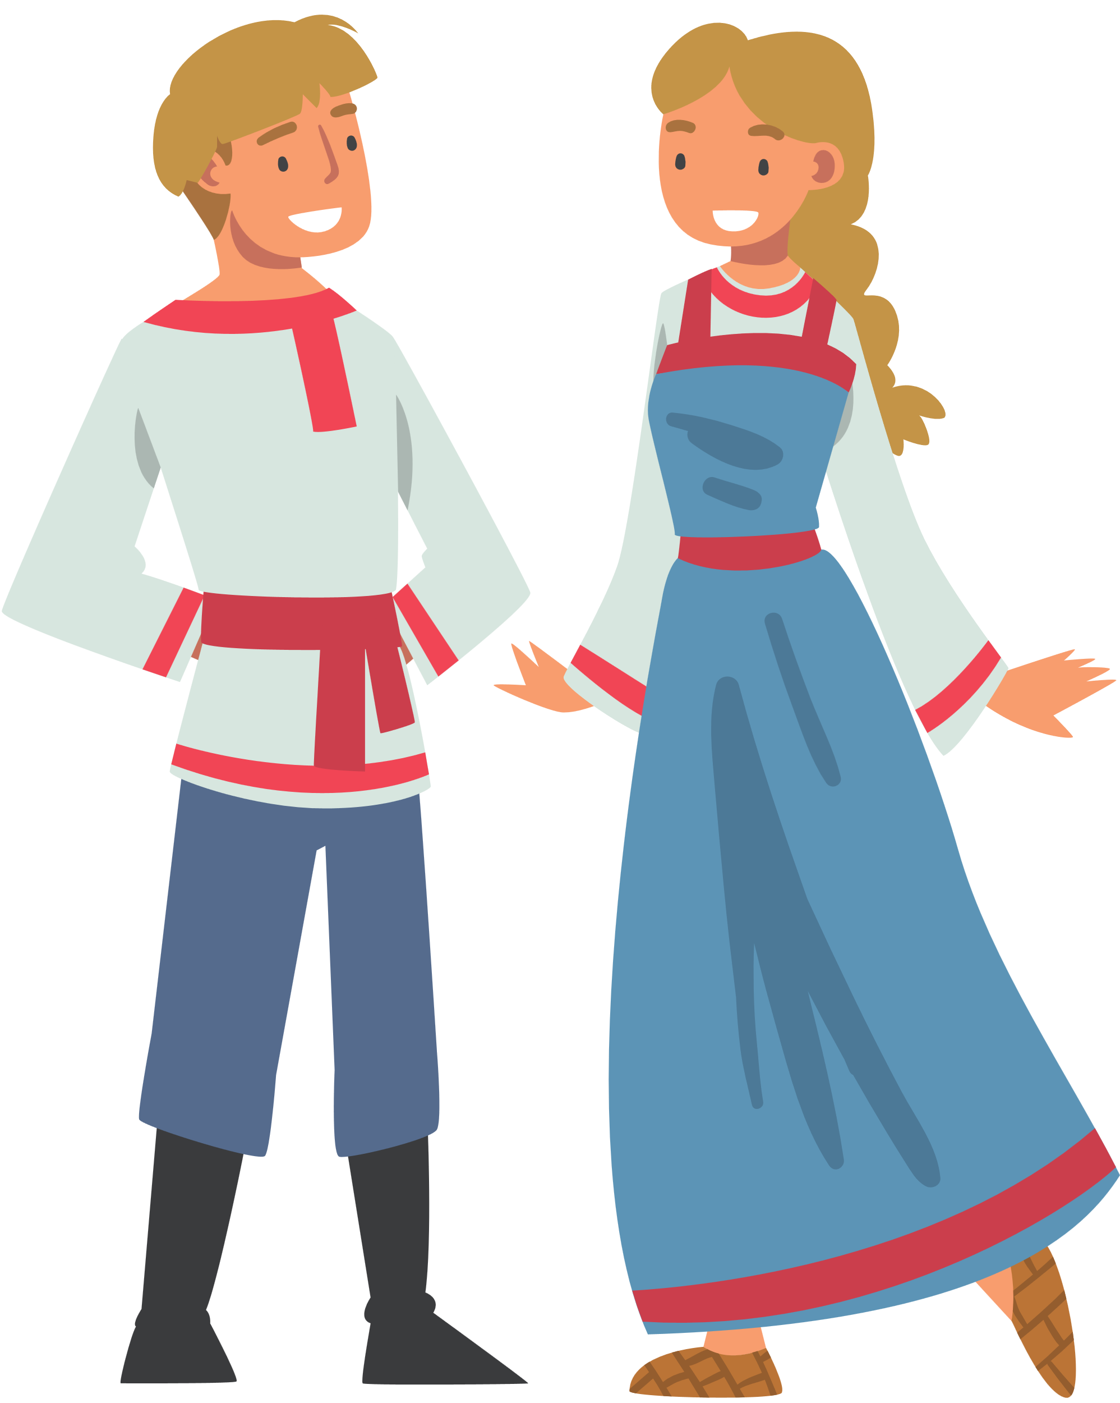
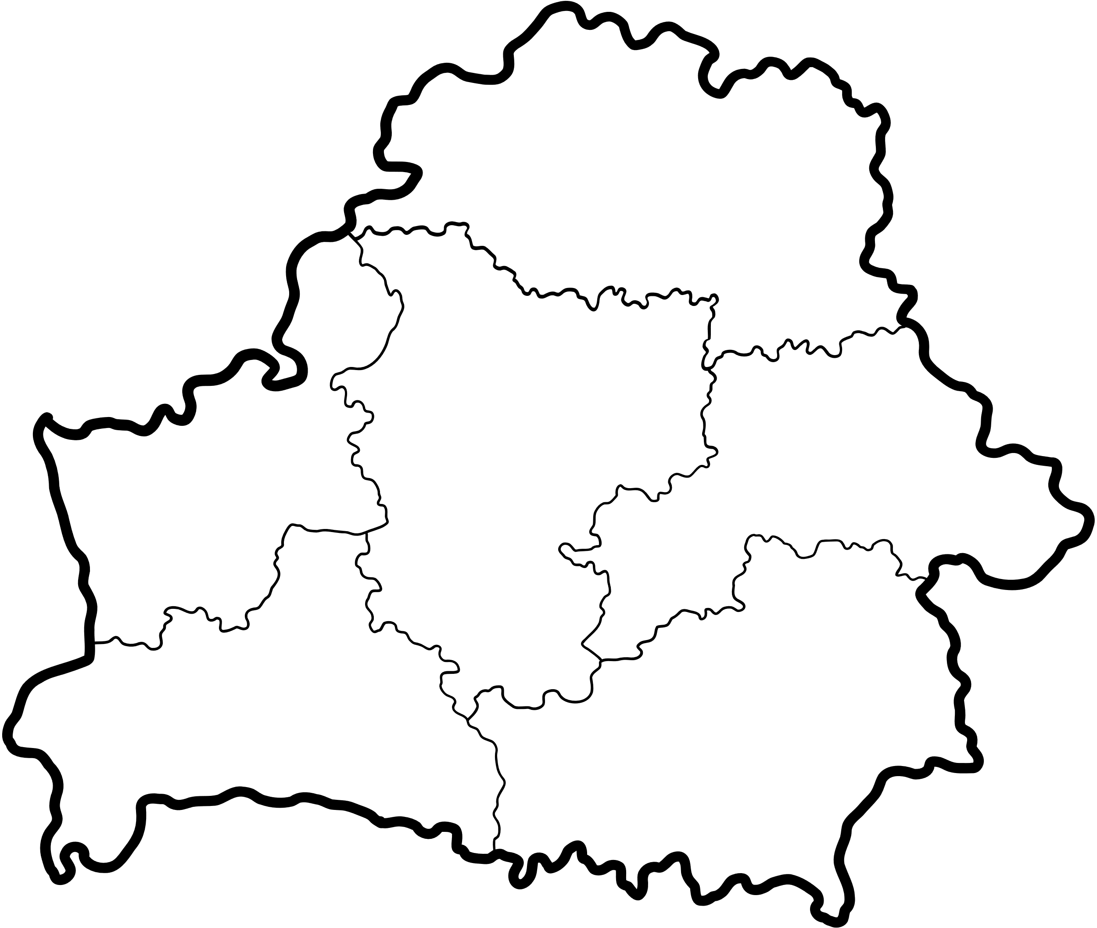
День Государственного флага, государственного герба и государственного гимна Республики Беларусь – второе воскресенье мая

Slide 6

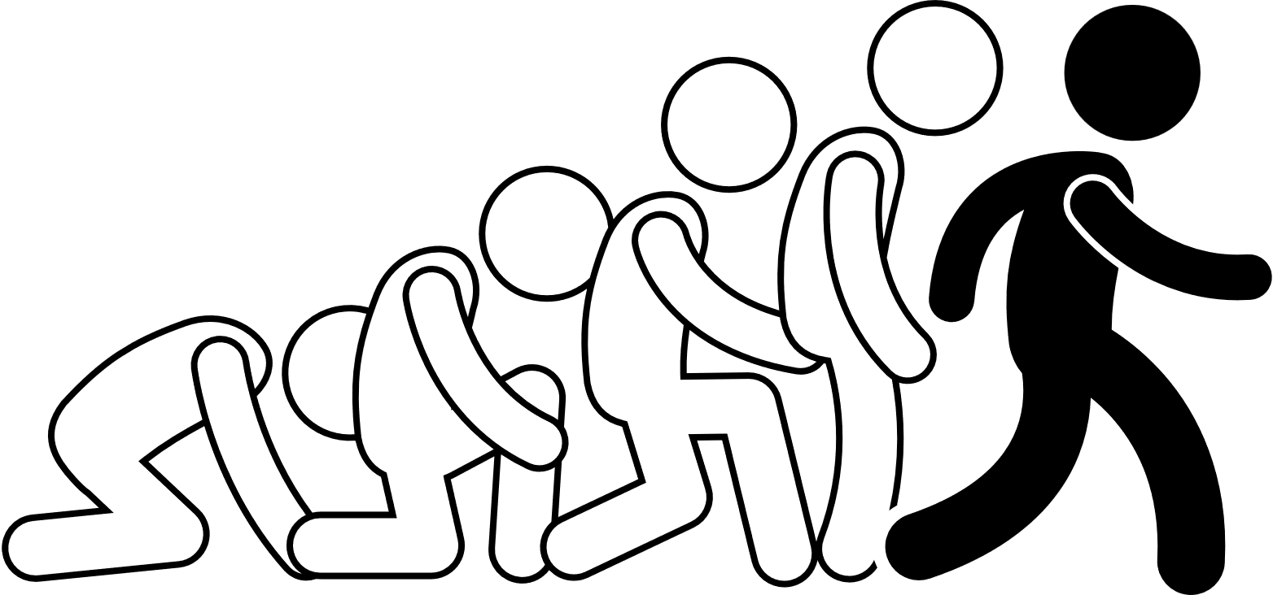
День Независимости Республики Беларусь (День Республики) – 3 июля

Slide 7
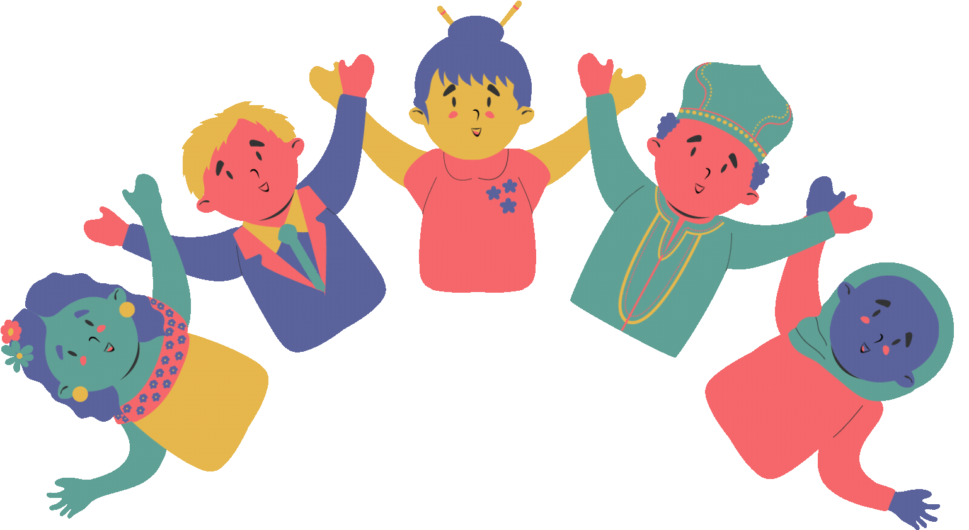
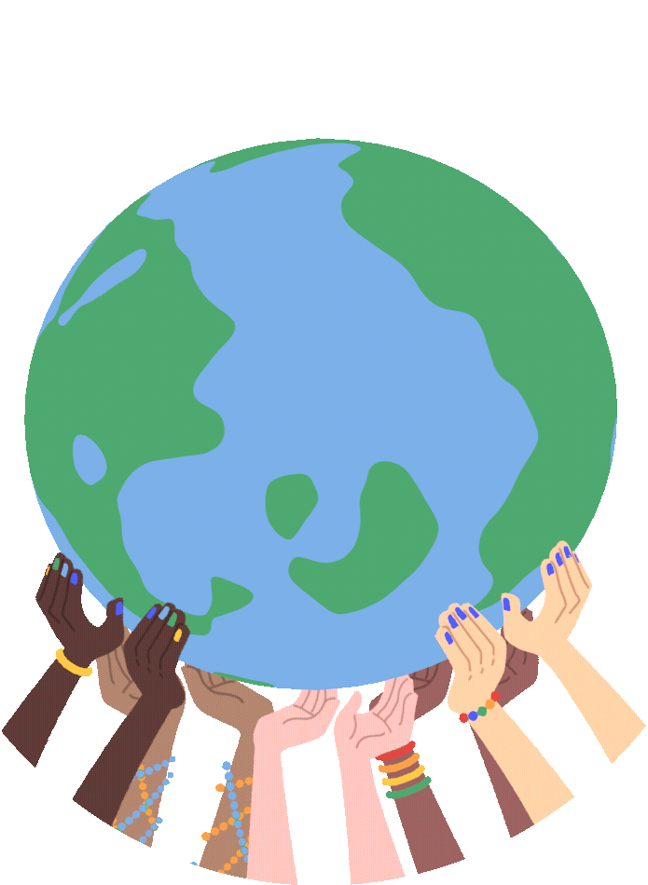
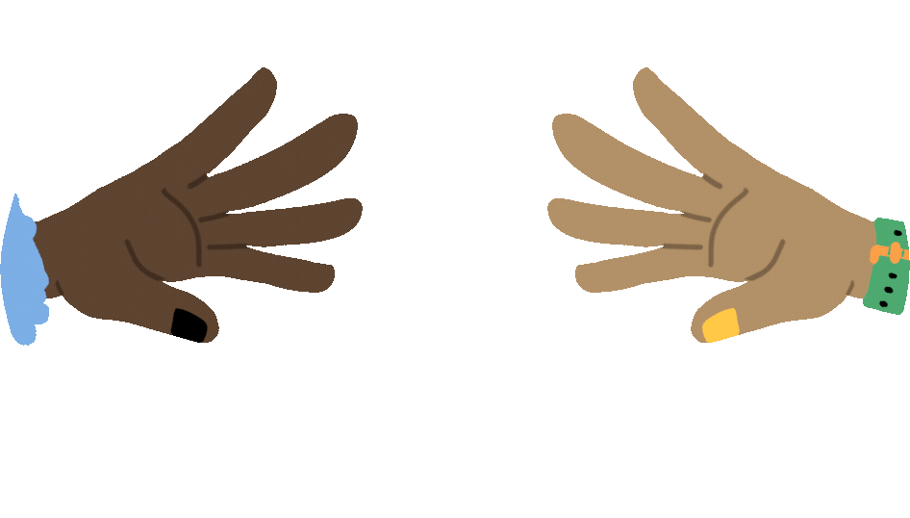
День народного единства – 17 сентября

Slide 8
Государственные праздники
Республики Беларусь

